Slide 1

Тема урока: Музыкальный стиль
Стиль — совокупность признаков, характеризующих искусство определённого времени, направления или индивидуальную манеру мастера.
Эпохи
Жанра
Направления
Музыкальный стиль
Композитора
Исполнителя
Национальный
Музыкальный стиль – понятие многогранное. Этот термин относят как к различным эпохам, жанрам, направлениям и школам, так и к отдельным композиторам и даже исполнителям.

Slide 2


Музыкальный стиль жанра
(жанровый стиль)
Отражает специфику содержания, музыкальных приёмов и особенностей тех или иных музыкальных жанров.
Сюда можно отнести жанры, в основе которых лежит народная музыка (различные обрядовые песни, народные танцы), церковные песнопения, романсы.
Например: танцевальный стиль, церковный стиль, романсовый стиль, оперный стиль, симфонический стиль.

Slide 3
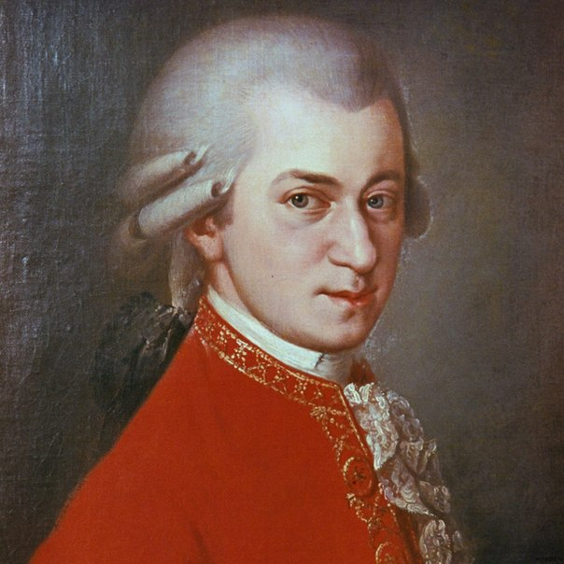
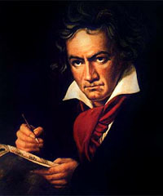
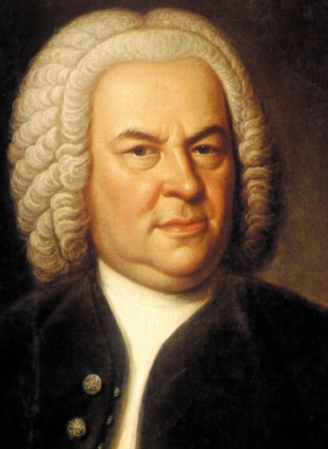
Музыкальный стиль композитора
(композиторский стиль)
Творчество любого композитора ограничено сравнительно небольшим временным периодом и определёнными тенденциями музыкальной эпохи.
Однако, определенные стилевые черты, присущие только ему, являются своеобразной «визитной карточкой» автора.
В.А. Моцарт
Л.в.Бетховен
И.С.Бах

Slide 4
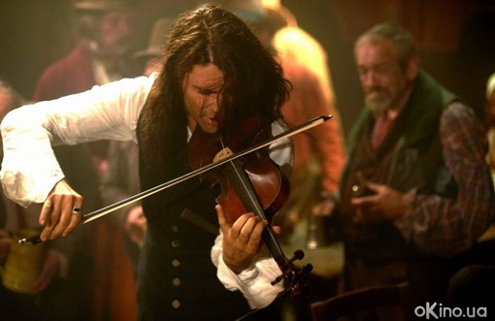
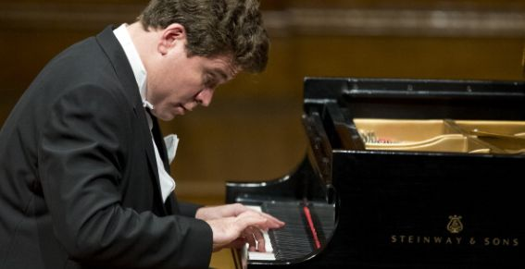
Музыкальный стиль исполнителя
(исполнительский стиль)
Исполнительское искусство основано на индивидуальной манере исполнения музыканта, который по-своему интерпретирует замысел композитора.
Исполнительский стиль проявляется в эмоциональной окрашенности исполнения произведений того или иного автора.
Николо Паганини
Денис Мацуев

Slide 5
Музыкальный стиль эпохи
Музыкальный стиль направления
Понятие стиля эпохи акцентирует внимание на историческом аспекте. Наиболее крупные исторические эпохи в развитии музыки: Средневековье, Возрождение, барокко, классицизм. Или относительно небольшие периоды: романтизм, импрессионизм, модернизм и др.
Стиль музыкального направления во многом перекликается со стилем эпохи: ведь некоторые направления рассматриваются музыковедами как целые эпохи в музыке.
Например: Музыка барокко, венская классическая школа…

Slide 6
Бирем:
Укучылар җыр дәресендә без сезнең белән җырларга да тиеш. Почтагызга җибәрелгән “Мой лучший друг” җырын өйрәнгәнсездер инде, бүген барыгыз да шул җырны җырлап, миңа аудиозапись җибәрәсез. (Ватсапка, эл. Почтага мөмкин) Җырны әти-әниегез, энегез, сеңлегез, апагыз яки абыегыз белән бергә җырласагыз да була. Сорауларыгыз булса шалтыратыгыз: 8917 233 48 47

